Slide 1
哲學系迎新營
遊戲環節

Slide 2
遊戲
語言建築師

Slide 3
背景

Slide 4
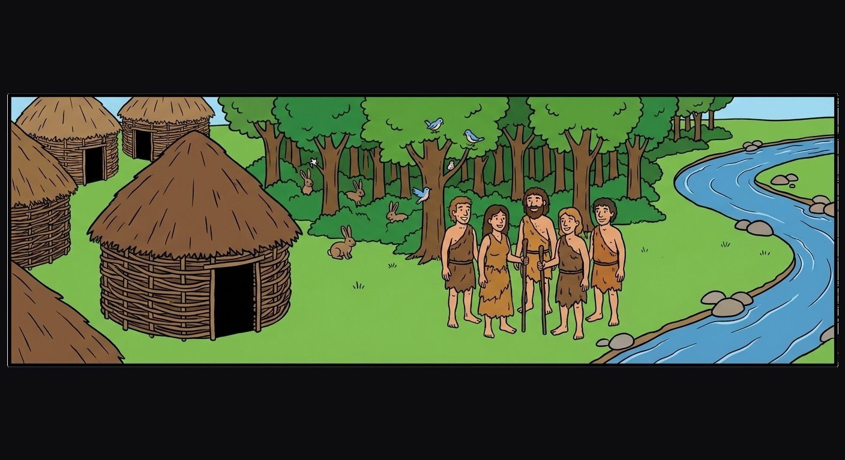

Slide 5
有一個原始部落。
部落包含三個場景：村落（居住地）、森林（動物和獵物所在地）、河流（取水地）。
這個部落目前沒有任何語言。
他們的主要生存方式是狩獵。為了狩獵，有時需要製造武器。
部落中的獵人由不同性別的人混合組成。
你們的任務：為這個部落設計一套語言。

Slide 6
場地佈置
四個大圈，每圈七至八人。每圈對應白板上一個區。
A
B
C
D
詞表
詞表
詞表
詞表
左邊：寫本組詞表。 右邊十格：記每輪票數。

Slide 7
影片示範

Slide 8


Slide 9
熱身

Slide 10
第二步 熱身詞表設計（10 分鐘）
每組討論並設計 10 個詞，寫在白板左部空白區。
「詞」的定義：你們提出的每一個詞，必須能在任何一本正式出版的現代漢語詞典查到。
如果有人質疑某個詞是否算「詞」，只要提出者能指出任何一本現代漢語詞典收錄了該詞，即接受。

Slide 11
每輪流程
（1）展示一個場景，和場景中的人想表達的意思。全場閱讀。
（2）每組內部討論 3 分鐘，用本組詞表組合出一個句子，表達畫面中那個人說的話或想的事。討論結束後將句子寫在白板上。
（3）四組各派一人，用 30 秒解釋為什麼本組句子能表達畫面中的意思。
（4）聽完四組解釋後，全場投票。每個人對四組句子分別判斷，問自己：「這個句子能否表達畫面中的意思？」
能則舉手投該組，不能則不投。你可以投給 0 至 4 組中的任意數量。
舉手計票，主持人將票數寫在對應方格中。
（5）揭示參考答案。主持人簡要點評該輪測試的語言邊界。
投票時，憑自己真實的判斷。

Slide 12
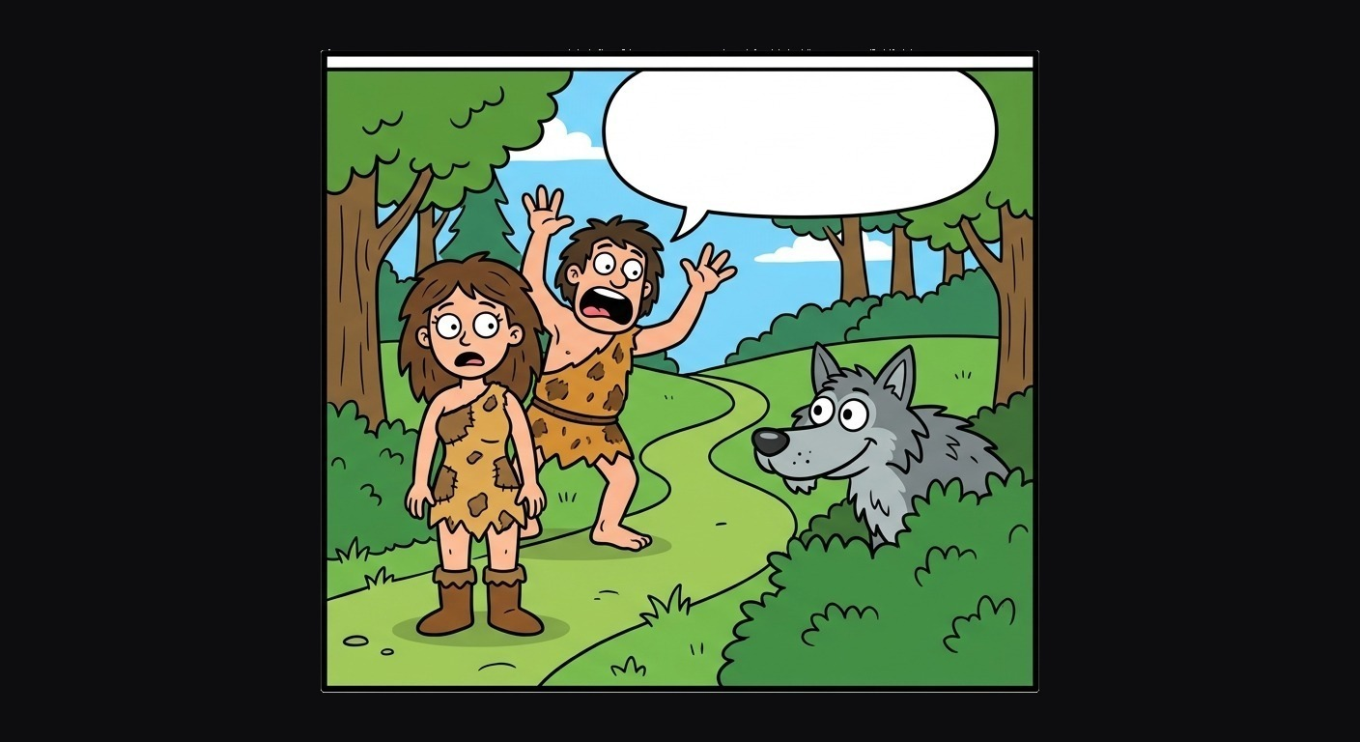
熱身 一
「小心！」

Slide 13
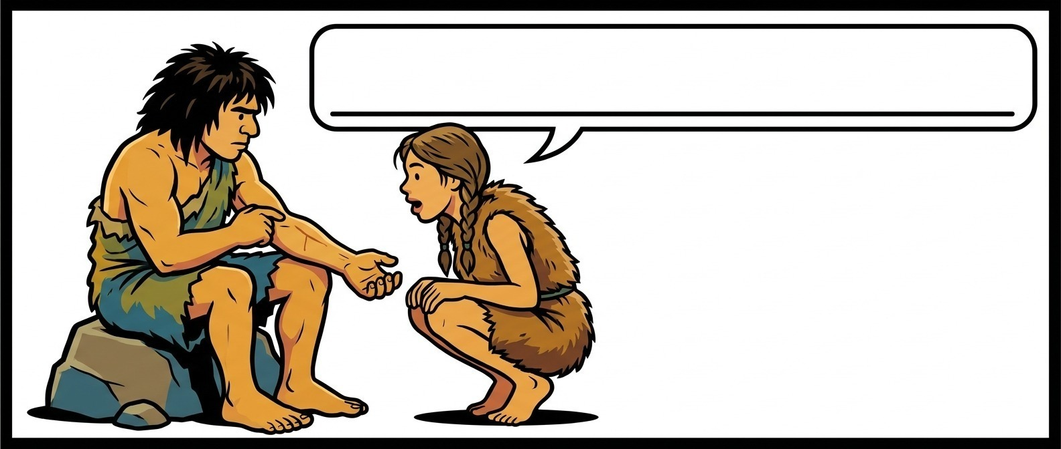
熱身 二
「你痛嗎？」

Slide 14
正式

Slide 15
第四步 正式詞表設計（15 至 20 分鐘）
每組重新為該部落設計一套語言，今次包含 30 個詞。
熱身中你們遇到了什麼困難？原來的語言裡缺了什麼？
重新設計時請考慮。

Slide 16
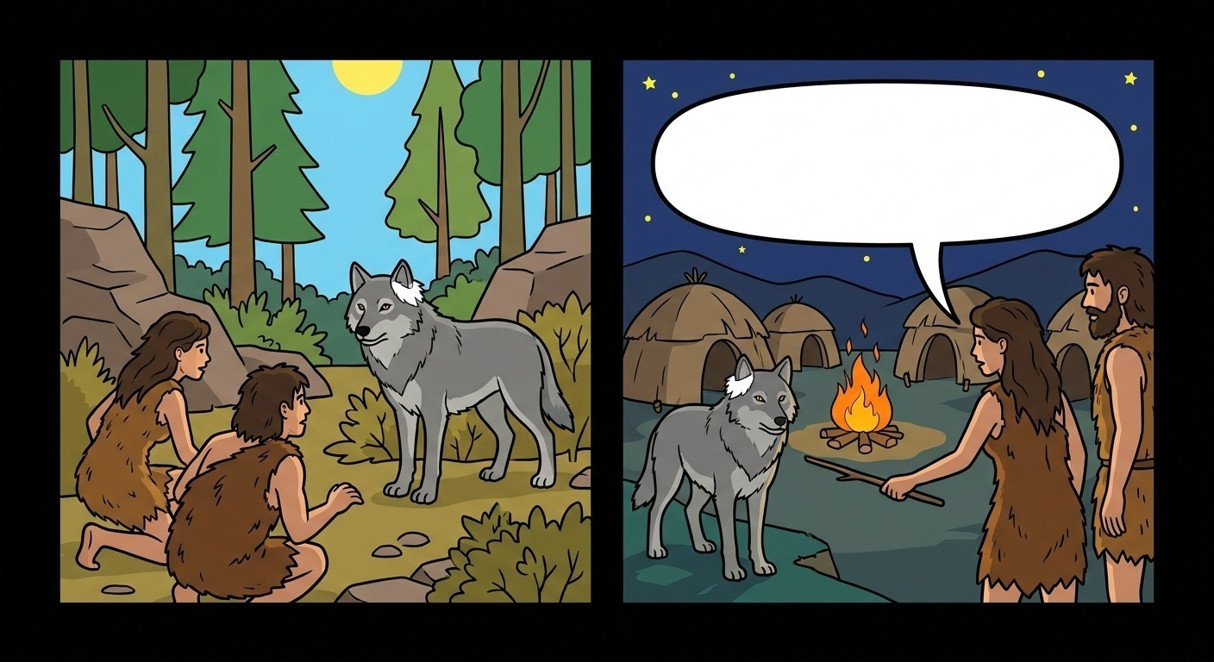
第 1 題
「這隻狼是白天那隻。」

Slide 17
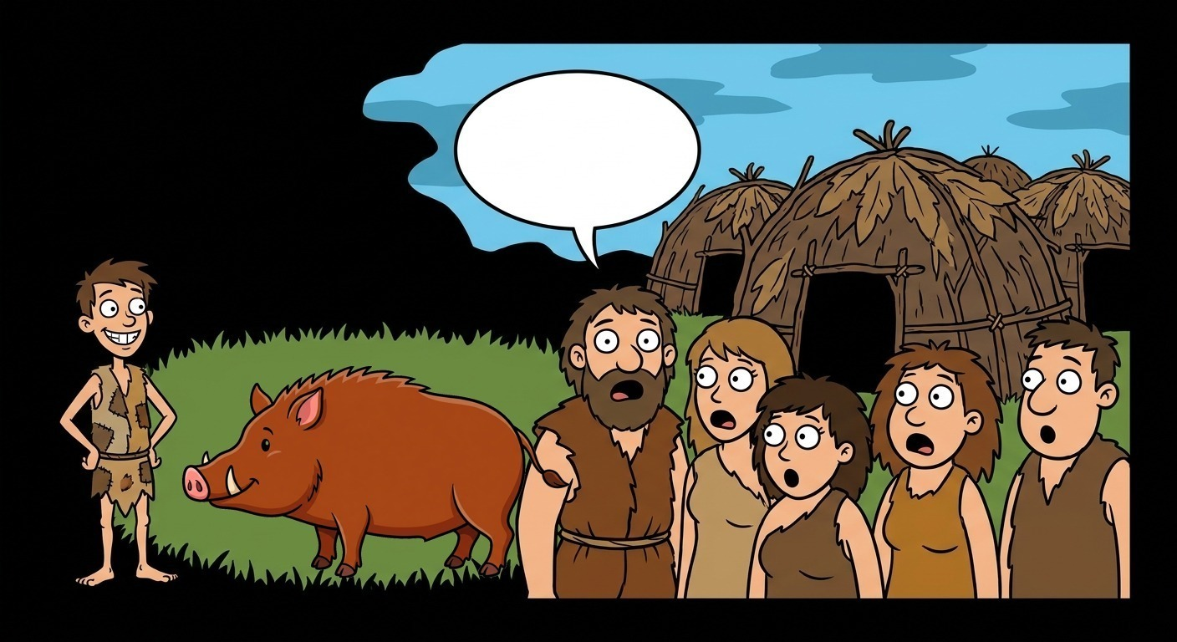
第 2 題
「竟然連他都打到了野豬。」

Slide 18
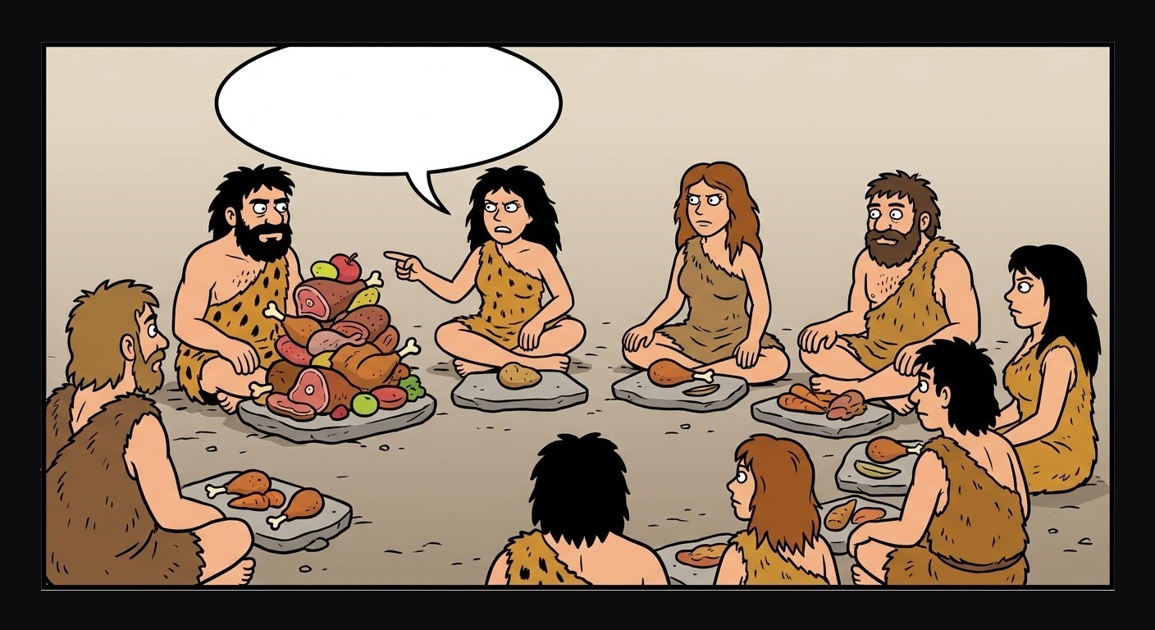
第 3 題
「你拿了太多肉。」

Slide 19
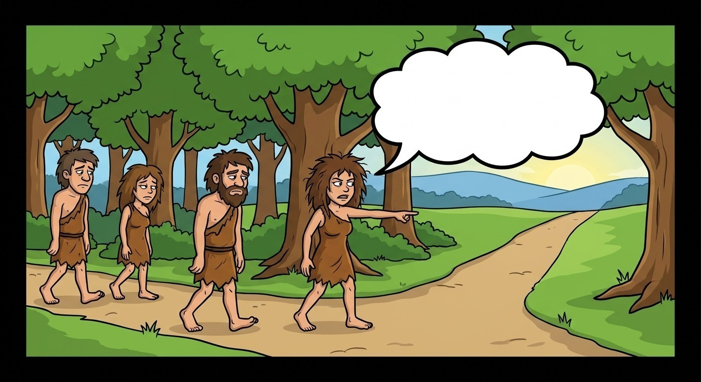
第 4 題
「如果當時我們走右邊，就追上了。」

Slide 20
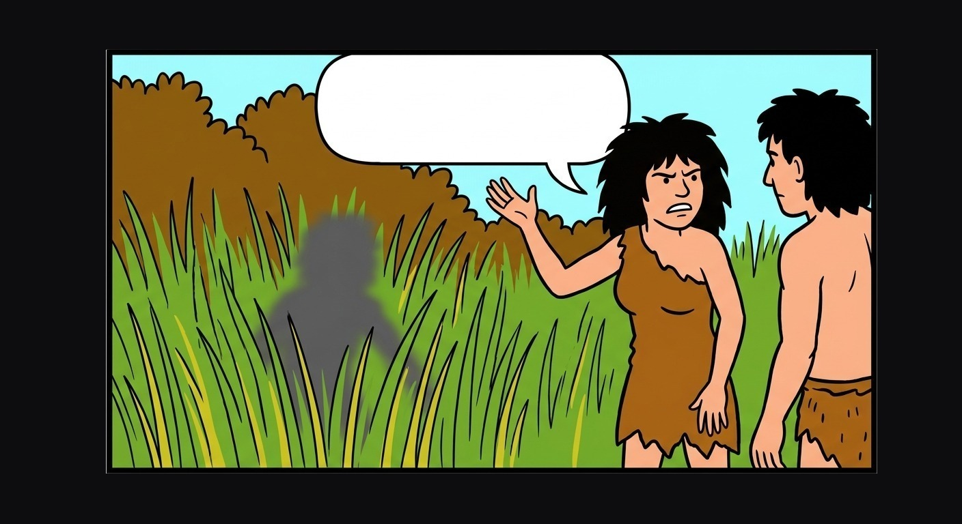
第 5 題
「我覺得我剛才看到什麼東西動了，但我可能看錯了。」

Slide 21
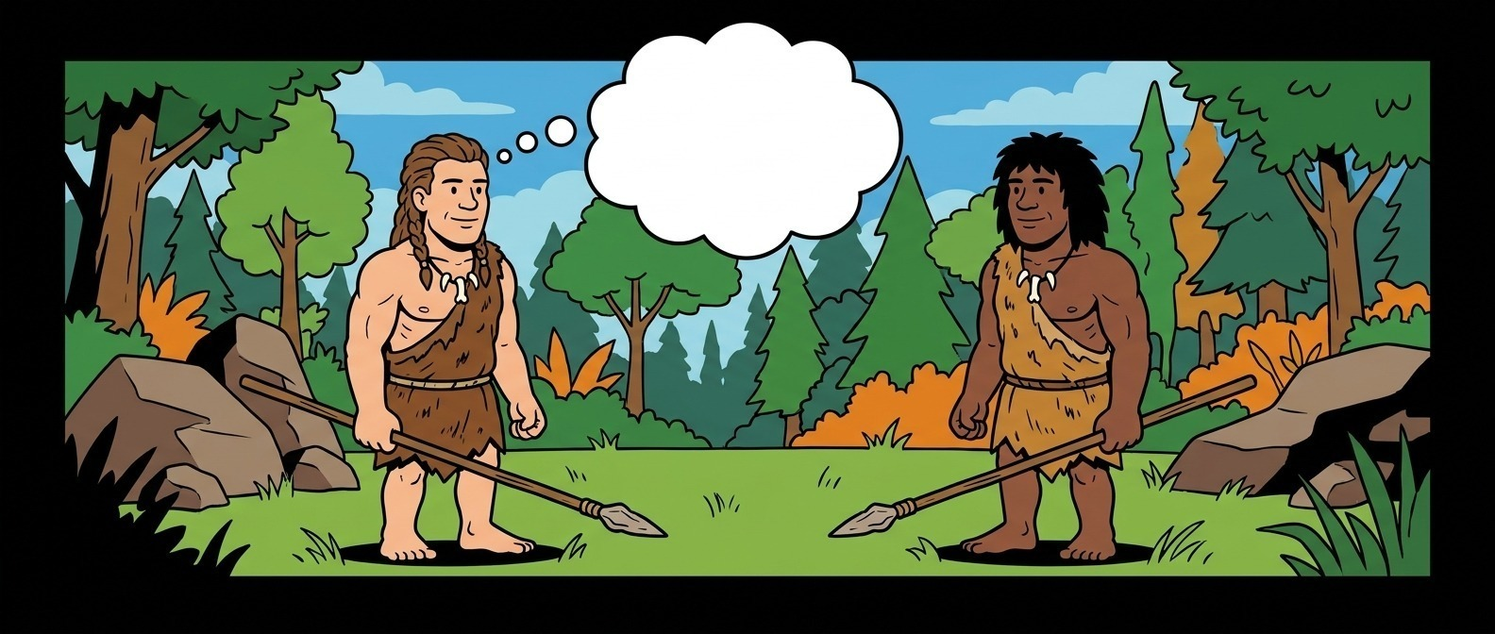
第 6 題
「我應該以友好的態度對待他。」

Slide 22
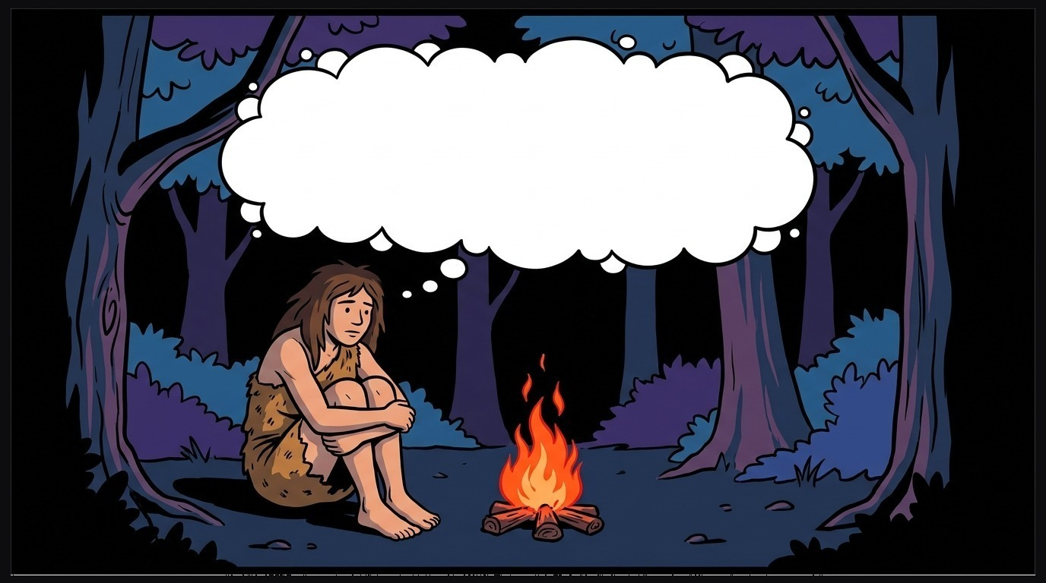
第 7 題
「我很孤獨。」

Slide 23
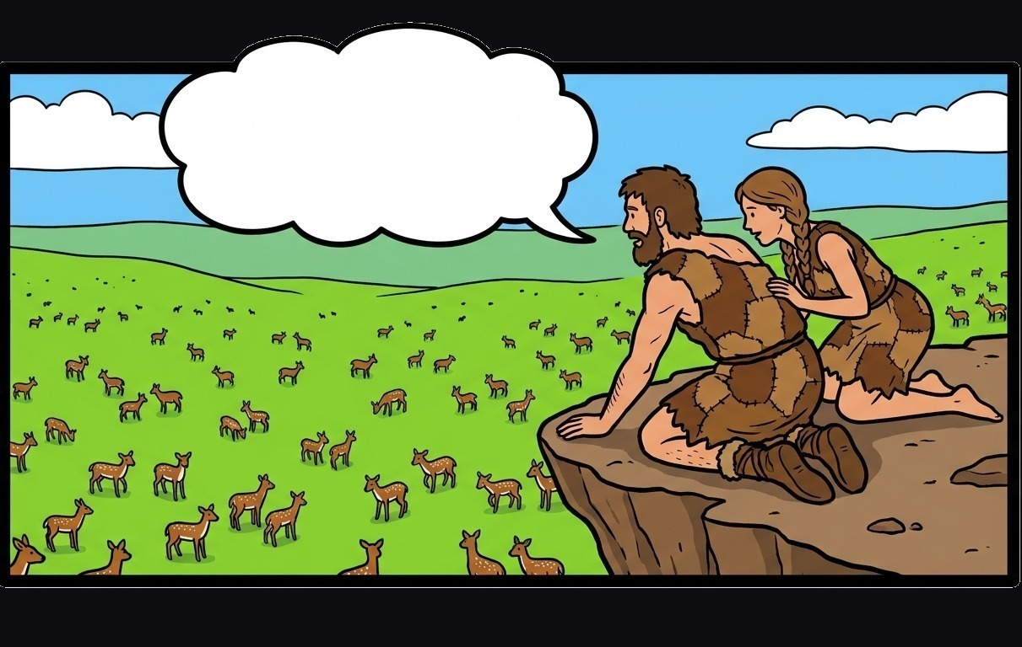
第 8 題
「我估計至少有三十隻。」

Slide 24
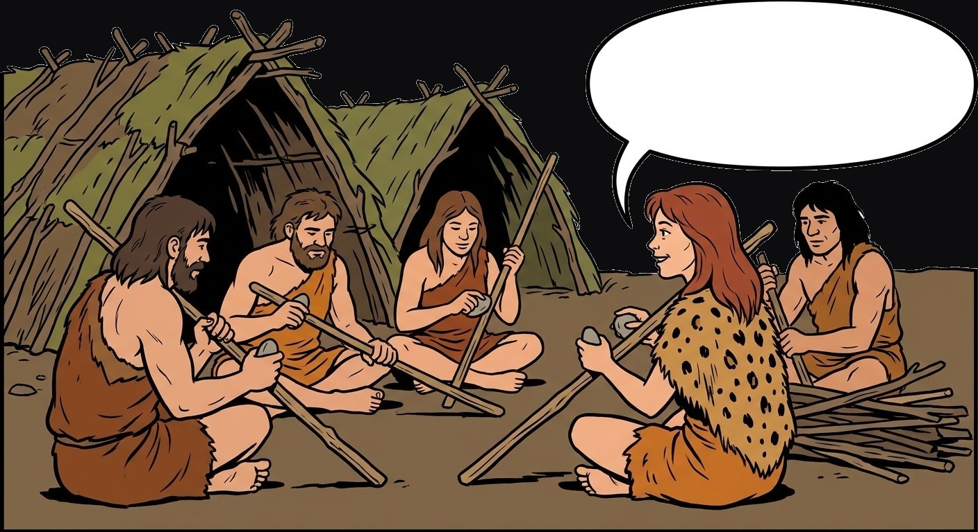
第 9 題
「為了明天能打到獵物，我們現在要做武器。」

Slide 25
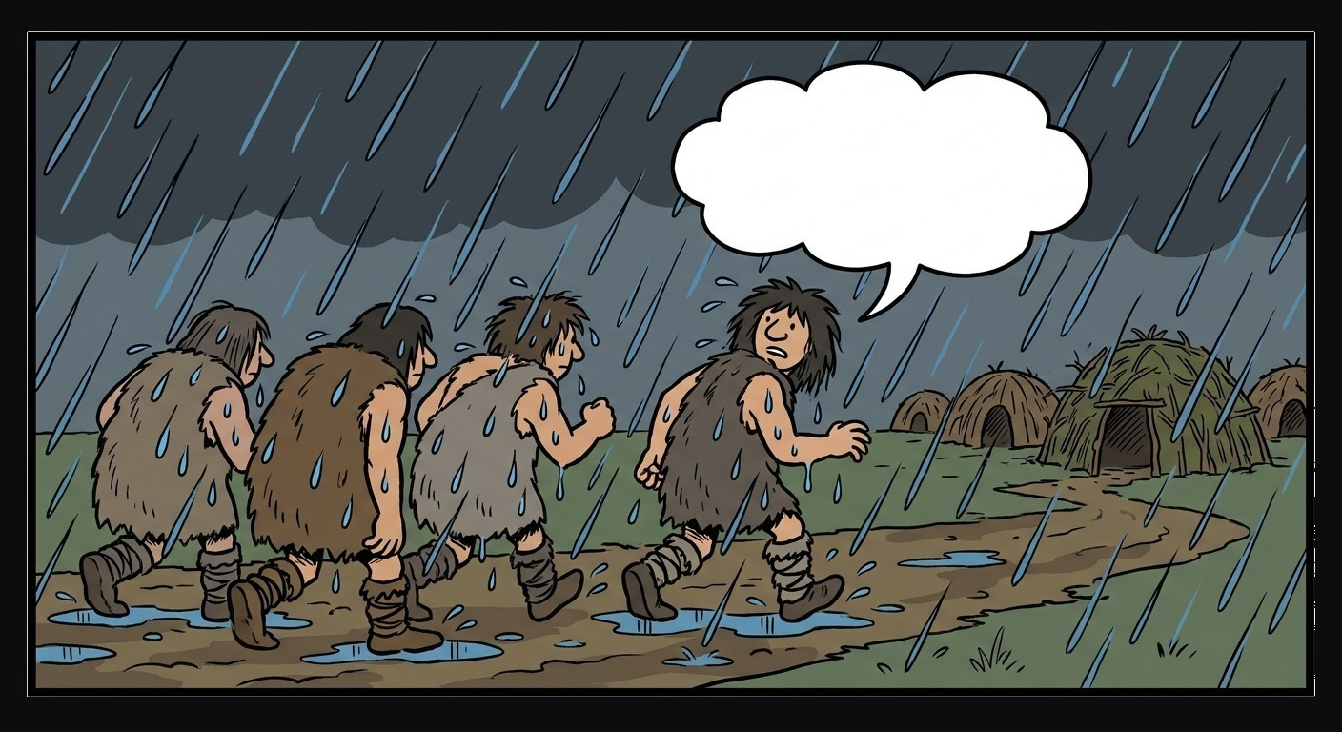
第 10 題
「雖然雨很大，我們必須在天黑前回村。」

Slide 26
小結

